Slide 1
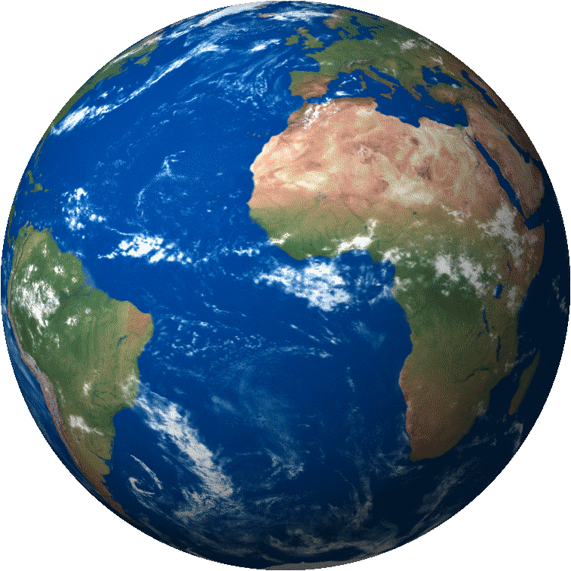
Африка

Slide 2
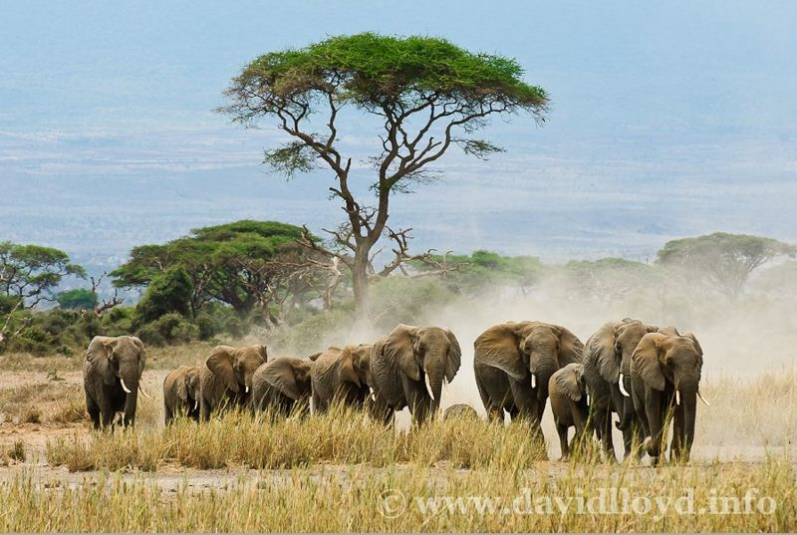
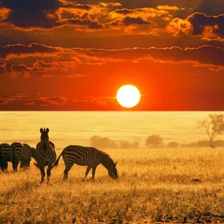
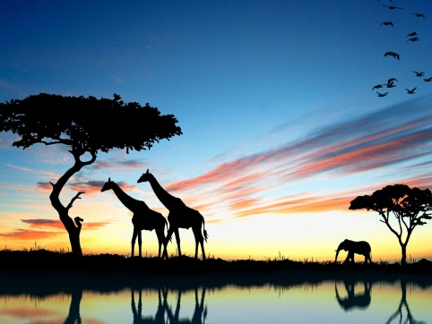
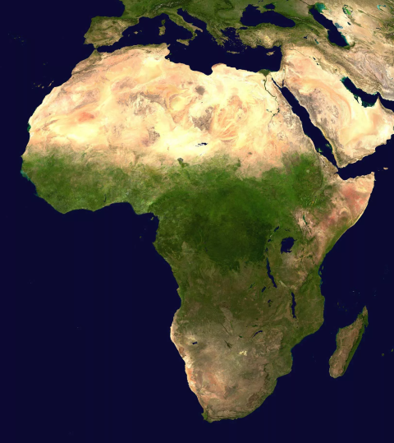
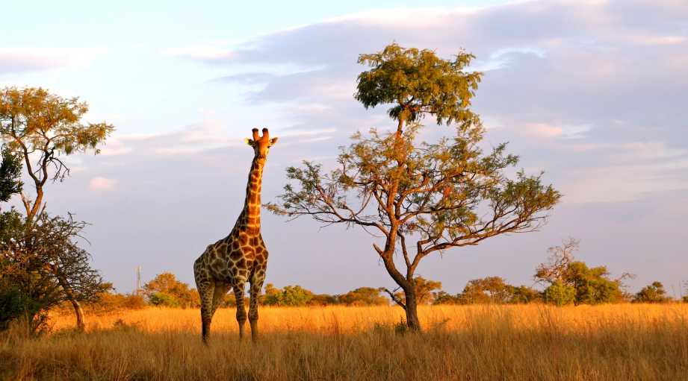
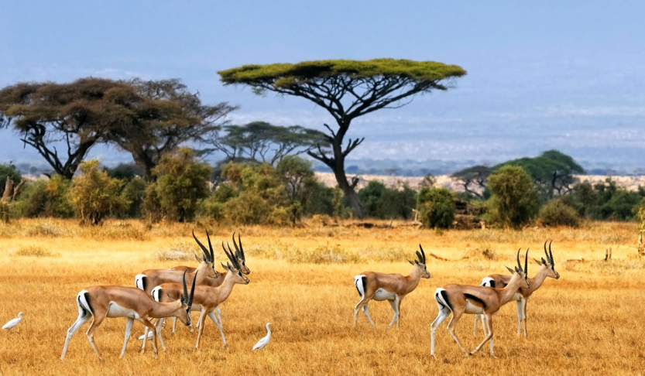
А́фрика — второй по площади материк после Евразии, омывается Средиземным морем с севера, Красным — с северо-востока, Атлантическим океаном с запада и Индийским океаном с востока и юга. Африкой называется также часть света, состоящая из материка Африка и прилегающих островов. Площадь Африки составляет 29,2 млн км², с островами — около 30,3 млн км², покрывая, таким образом, 6 % общей площади поверхности Земли и 20,4 % поверхности суши. На территории Африки расположено 55 государств — это больше, чем на каком либо другом континенте.

Slide 3
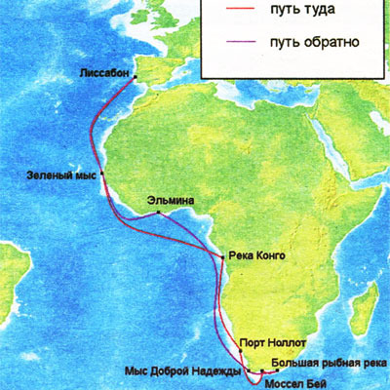
Из истории исследования Африки
Первыми береговую линию Африки начали исследовать португальские моряки, искавшие морской путь в Индию . Генрих Мореплаватель и Васко да Гама

Slide 4
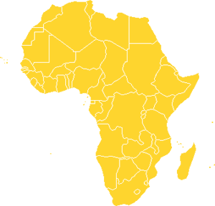
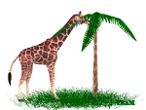
Англичанин Джон Спик и шотландец Джеймс Грант в 1863 г. Проникли в самый центр Африки и открыли истоки величайшей реки материка- Нила.

Slide 5
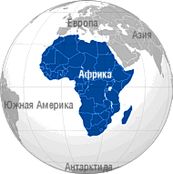
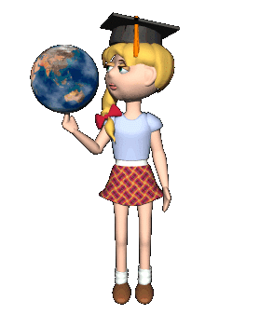
Давид Ливингстон
20 ноября 1840 года Ливингстону был предоставлен статус миссионера; в конце того же года он отплыл в Африку и прибыл в Кейптаун 14 марта 1841 года. Он первым из европейцев увидел красивейший водопад не реке Замбези и назвал его Виктория, открыл множество рек на юге и востоке Африки . Он отправлялся в глубь и порой на несколько лет буквально исчезал там.

Slide 6
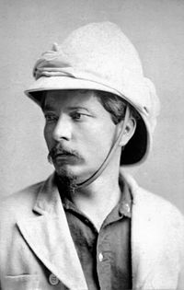
Генри Стэнли . После долгих поисков Стэнли обнаружил экспедицию Ливингстона. Однако спасать оказалось некого. Некоторое время Г . Стэнли и Д . Ливингстон путешествовали вместе, но потом расстались. Через несколько лет оба погибли во время странствий по Африке . А на карте остались их имена. Два водопада на реке Конго названы в их честь.

Slide 7
В Африке побывал поэт Николай Гумилев . Он никаких географических открытий не совершил , но создал целый цикл прекрасных стихотворений, посвященный Африке
…Я пробрался в глубь неизвестных стран,
Восемьдесят дней шел мой караван.
Цепи грозных гор, лес, а иногда
Странные вдали чьи-то города,
И не раз из них в тишине ночной
В лагерь долетал непонятный вой.
Мы рубили лес, мы копали рвы,
Вечерами к нам подходили львы…

Slide 8
Исследование Африки продолжается уже несколько столетий . Однако и в настоящее время нельзя утверждать , что вся территория материка изучена одинаково детально и точно. В Африке немало мест, достоверные сведенья о которых отсутствуют или их очень мало . Почти на каждом материке есть такие малоизученные , но, наверное, больше всего именно в Африке.

